Slide 1
Актуальность и значимость патриотического воспитания и просвещения обучающихся через организацию и проведение окружных и муниципальных соревнований
Сабинский Леонид Николаевич – учитель физической культуры Тоузаковского филиала ГБОУ СОШ №2 «ОЦ» с. Кинель-Черкассы
2025 год

Slide 2
Что такое патриотизм?
Патриотизм – одна из базовых составляющих личности, гражданина, выражающаяся в чувстве любви, признания и преданности своему Отечеству, его истории, культуре, традициям, в осознании гражданского долга перед ним, в готовности к защите интересов.
Патриотизм формируется в процессе социализации, воспитания в семье, при занятиях физкультурой и спортом в клубах и секциях по интересам, при участии в социально-воспитательных мероприятиях.

Slide 3
Цель спортивно-патриотического воспитания
Цель спортивно-патриотического воспитания – развитие у обучающихся патриотизма как важнейшей духовной социально-значимой ценности личности, развитие высокой работоспособности, формирование у нее профессионально-значимых качеств, умений и готовности к их активному проявлению в различных сферах жизни общества.

Slide 4
Задачи спортивно-патриотического воспитания
Важнейшими задачами патриотического воспитания являются:
– формирование моральных и нравственных качеств патриотизма в сознании молодежи;
- воспитание преданности Родине и готовности к ее защите;
- обеспечение преемственности поколений;
- подготовка молодых людей к службе в Вооруженных силах РФ;
- привлечение молодежи к активному участию в спортивно-массовых мероприятиях и военно-прикладных видах спорта;
-пропаганда исторического прошлого Отечества, героического наследия и боевых традиций Вооруженных сил, трудового и ратного подвига народа по укреплению обороноспособности государства и его защите.

Slide 5
Окружные и районные спортивно-массовые мероприятия
Лыжные гонки среди школьников памяти А.И.Дробжева, организованные ГБОУ ООШ №4 г.о.Отрадный (с 1 класса);
Окружные соревнования по волейболу среди команд основных общеобразовательных школ на призы ООО фирма «Гранит», посвященные Дню Памяти воинов-интернационалистов;
Квест-игра «Ворошиловский стрелок» среди обучающихся филиалов ГБОУ СОШ №2 «ОЦ» с. Кинель-Черкассы;
Ежегодные мероприятия по сдаче норм ГТО среди обучающихся и учителей.

Slide 6

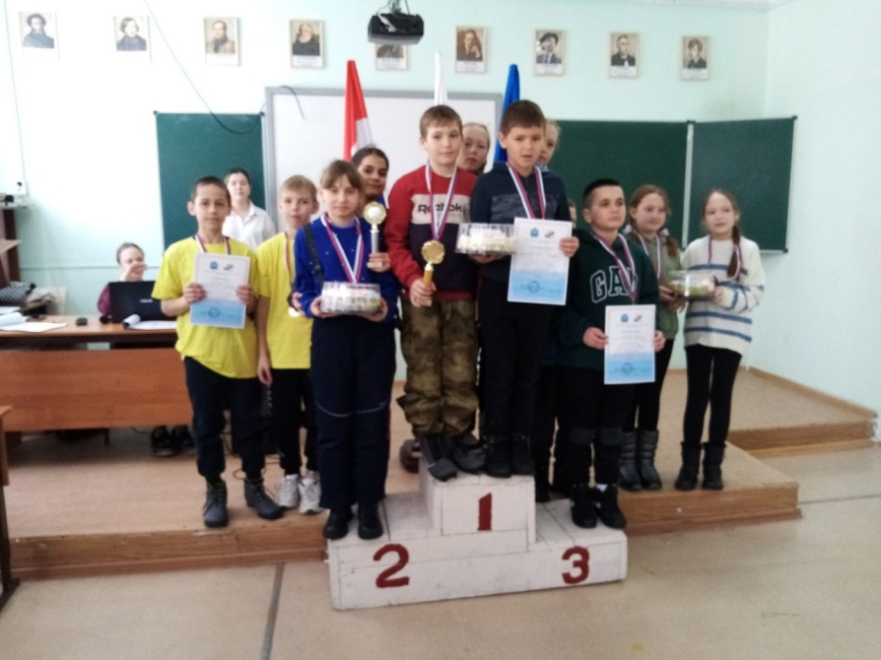
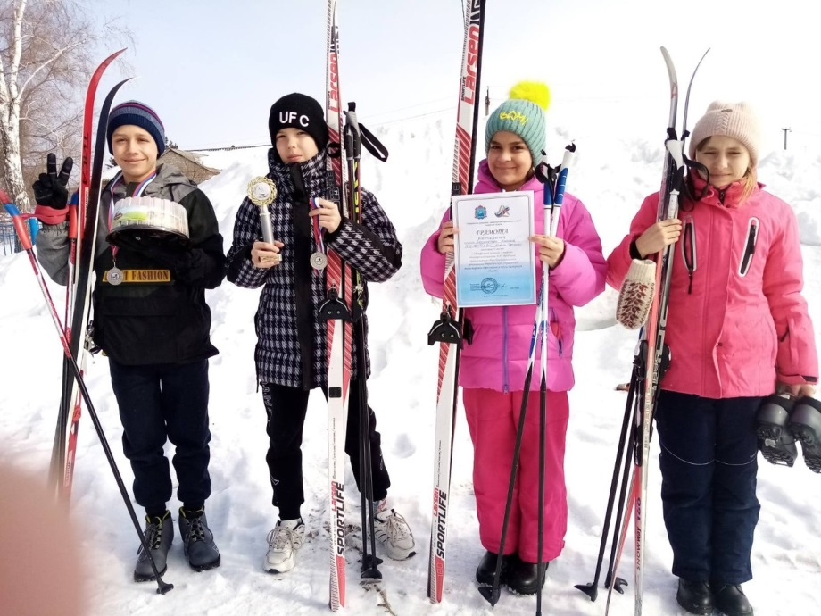
Окружные лыжные гонки среди школьников памяти А.И.Дробжева

Slide 7
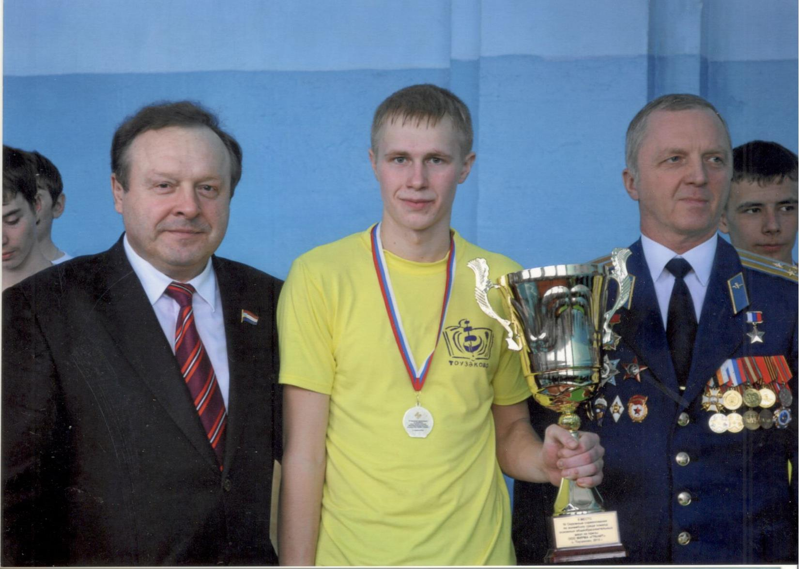
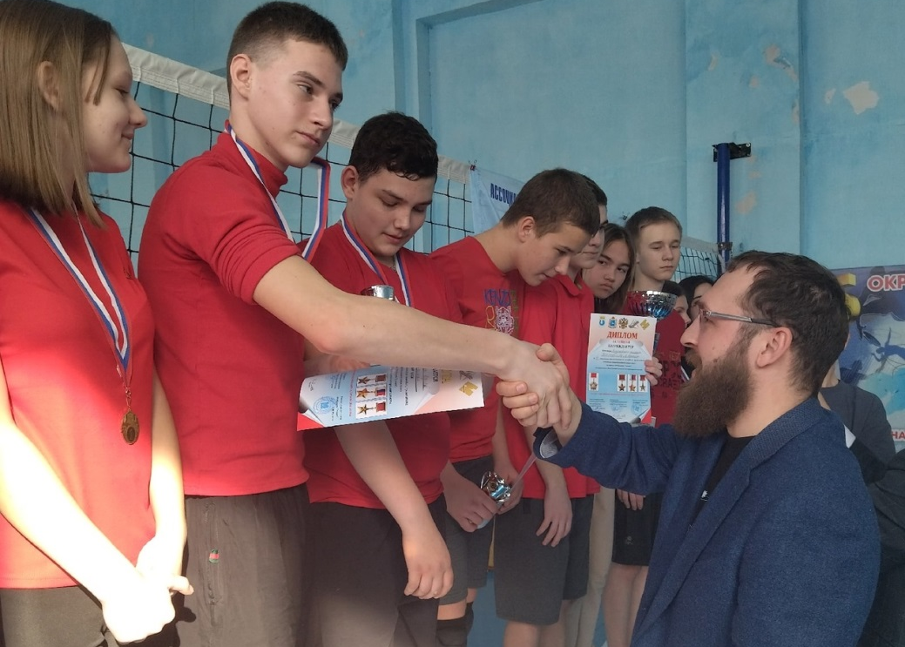
Окружные соревнования по волейболу среди команд основных общеобразовательных школ на призы ООО фирма «Гранит», посвященные Дню Памяти воинов-интернационалистов

Slide 8
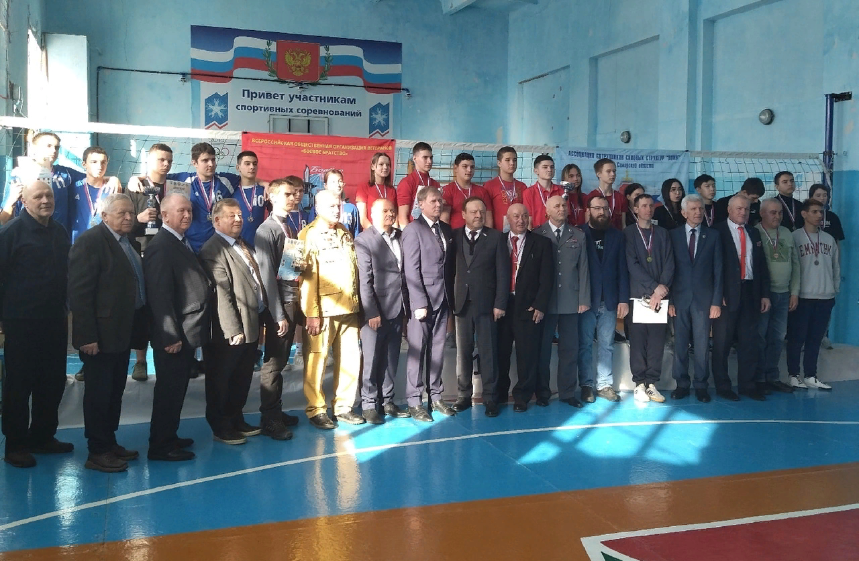
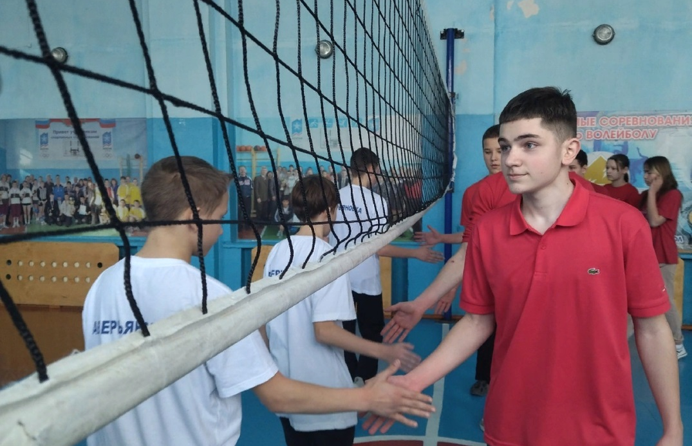
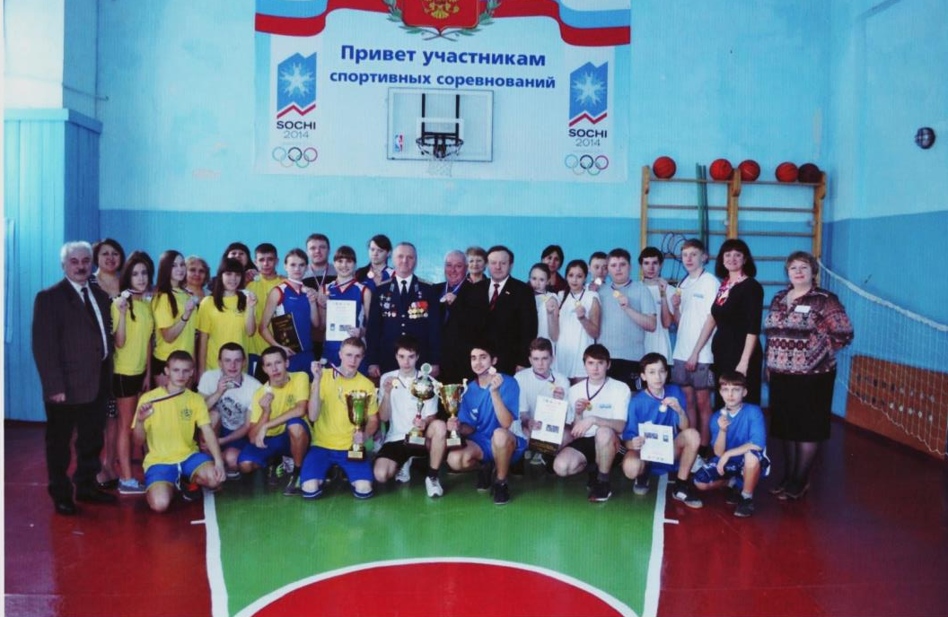
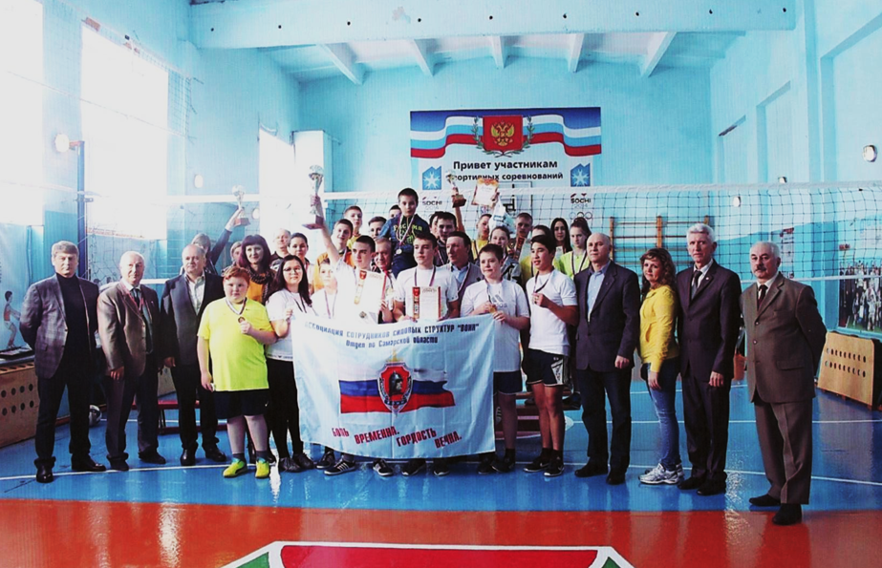

Slide 9
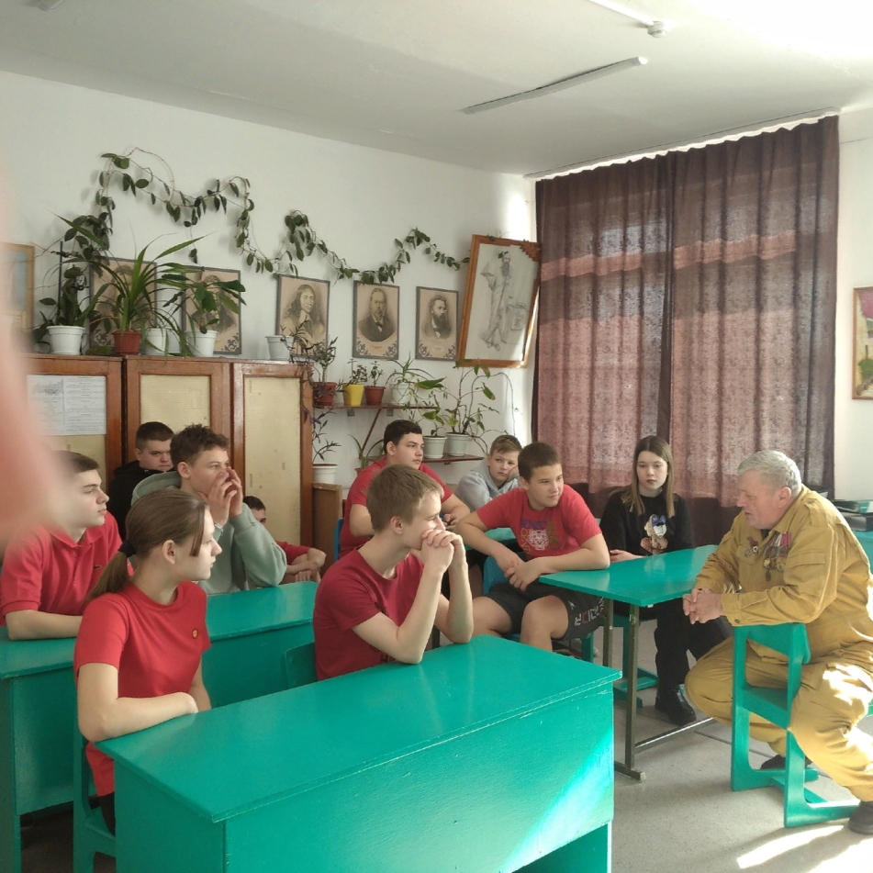
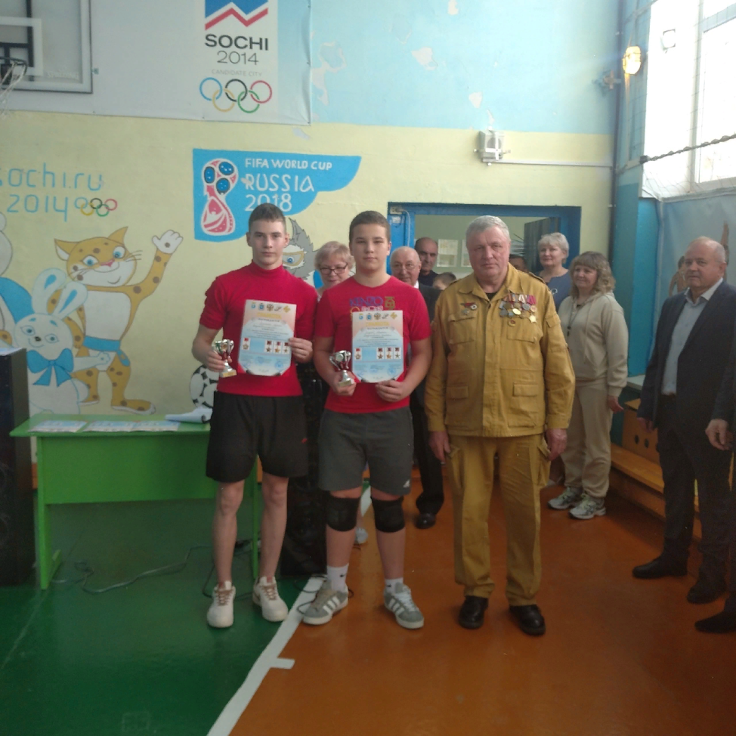

Slide 10
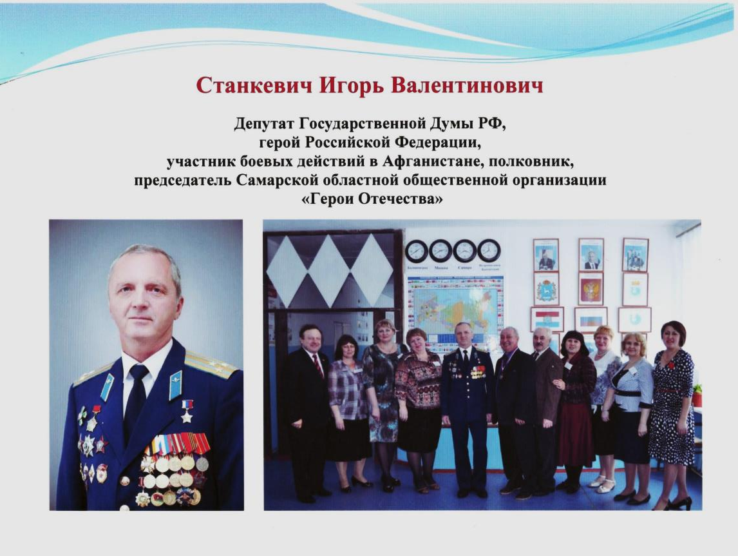
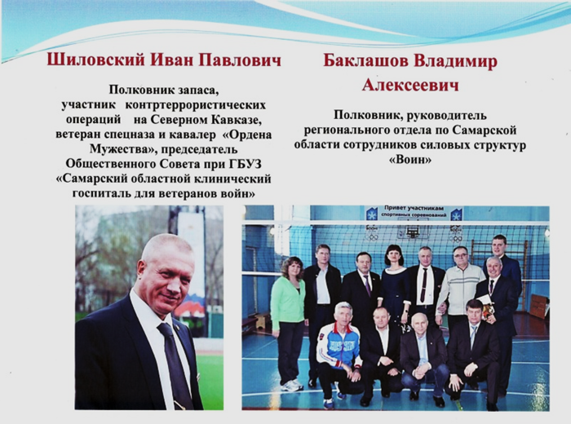
Гости соревнований по волейболу

Slide 11
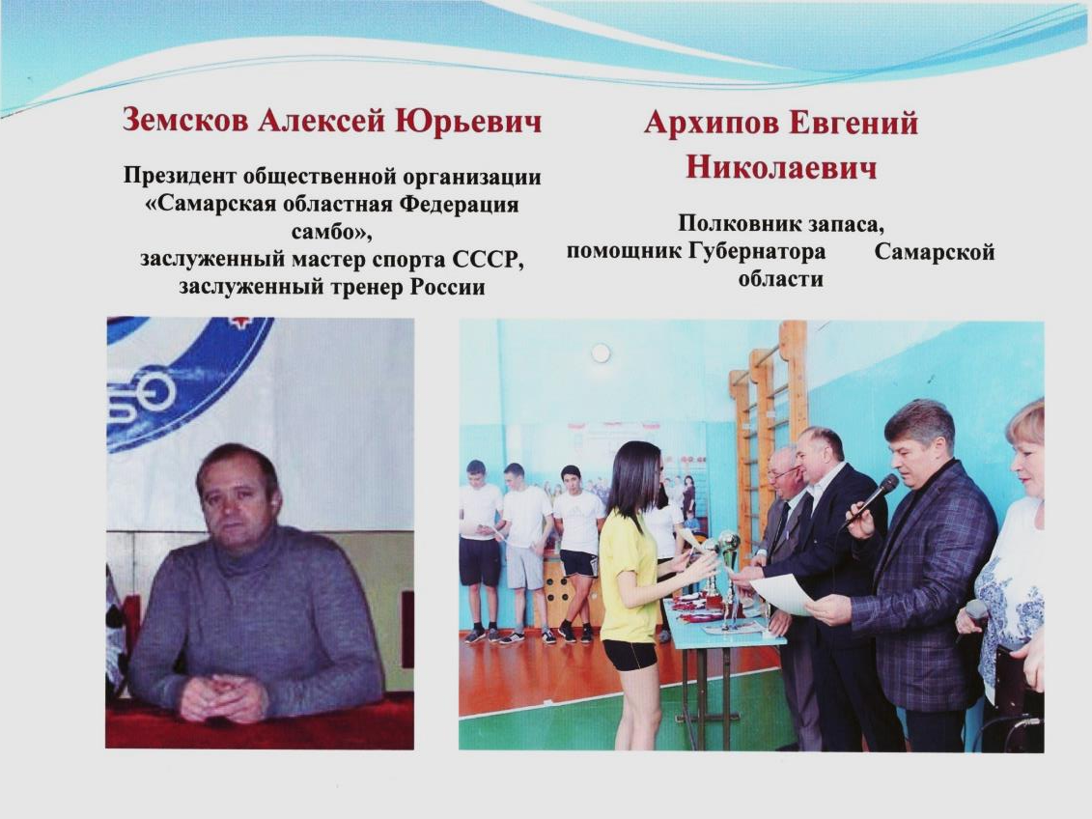
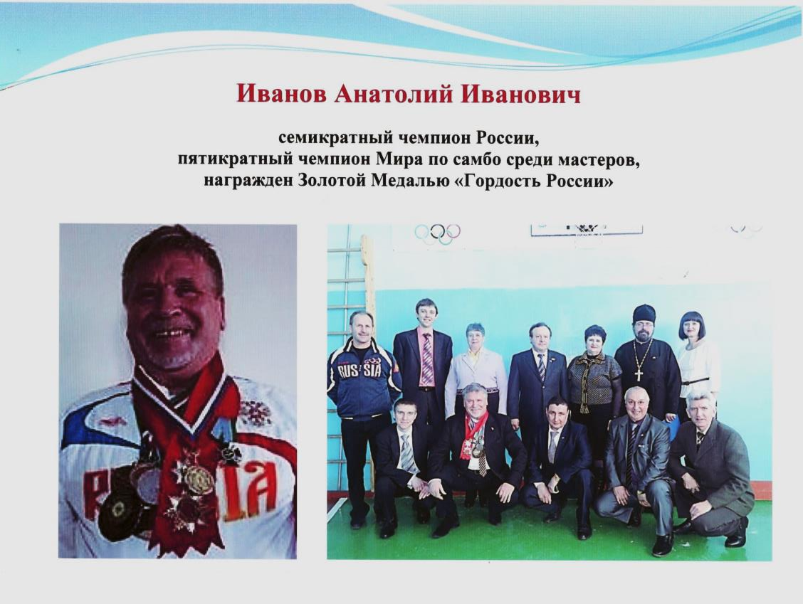
Гости соревнований по волейболу

Slide 12
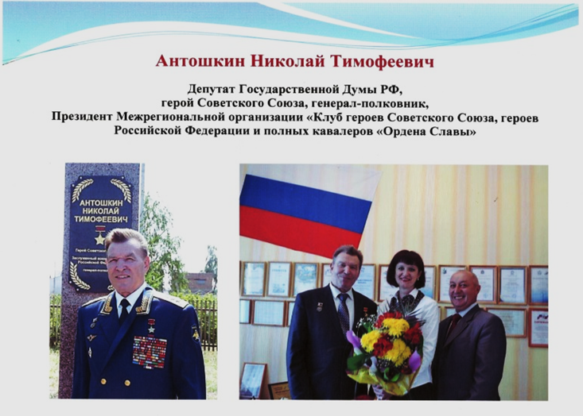
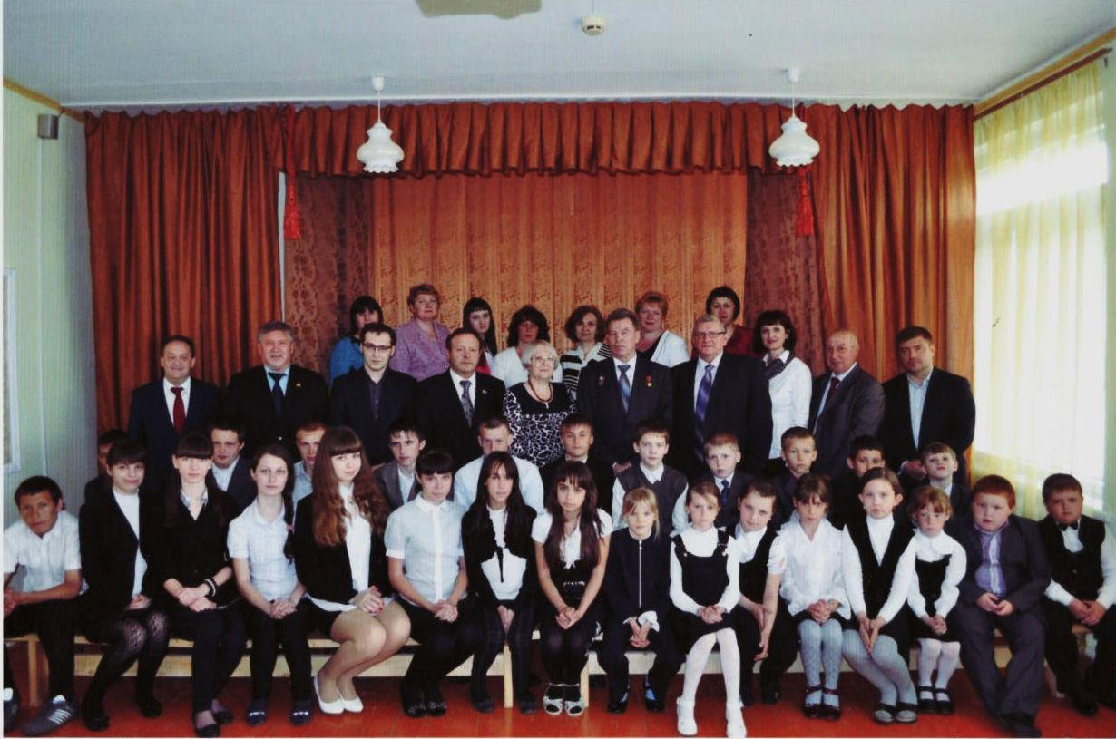

Slide 13
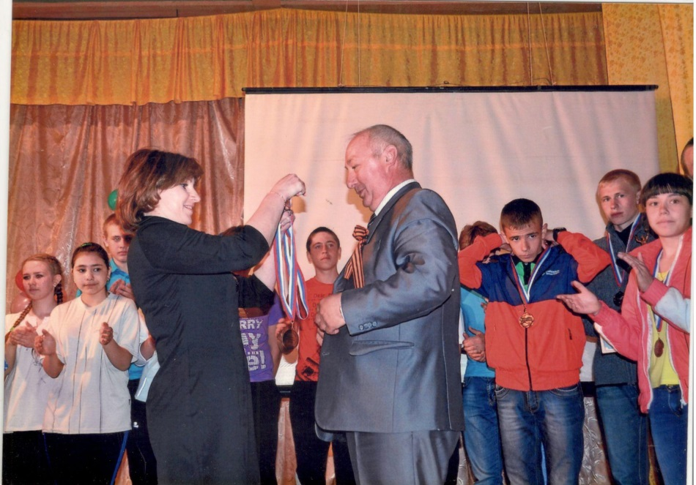

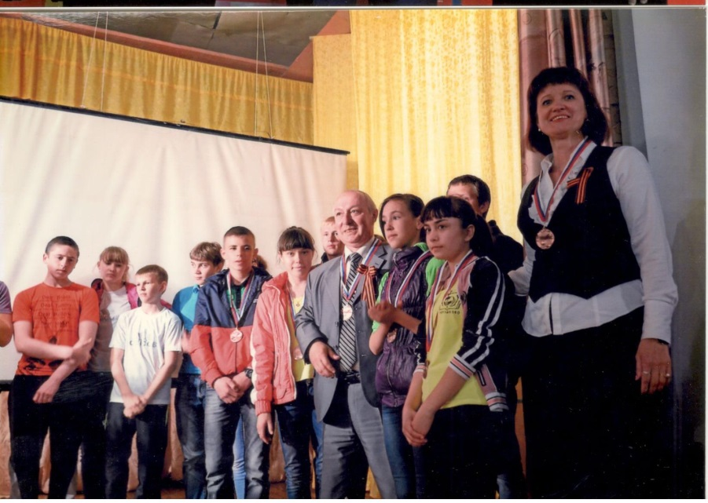
Соревнования по волейболу в рамках фестиваля Отрадненского управления

Slide 14
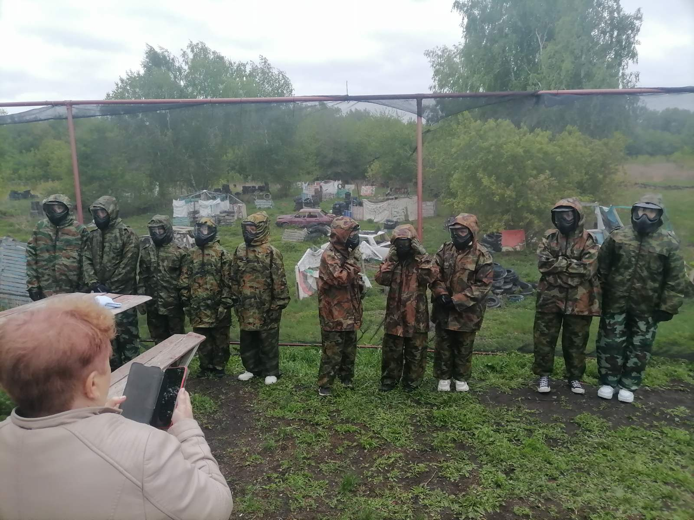
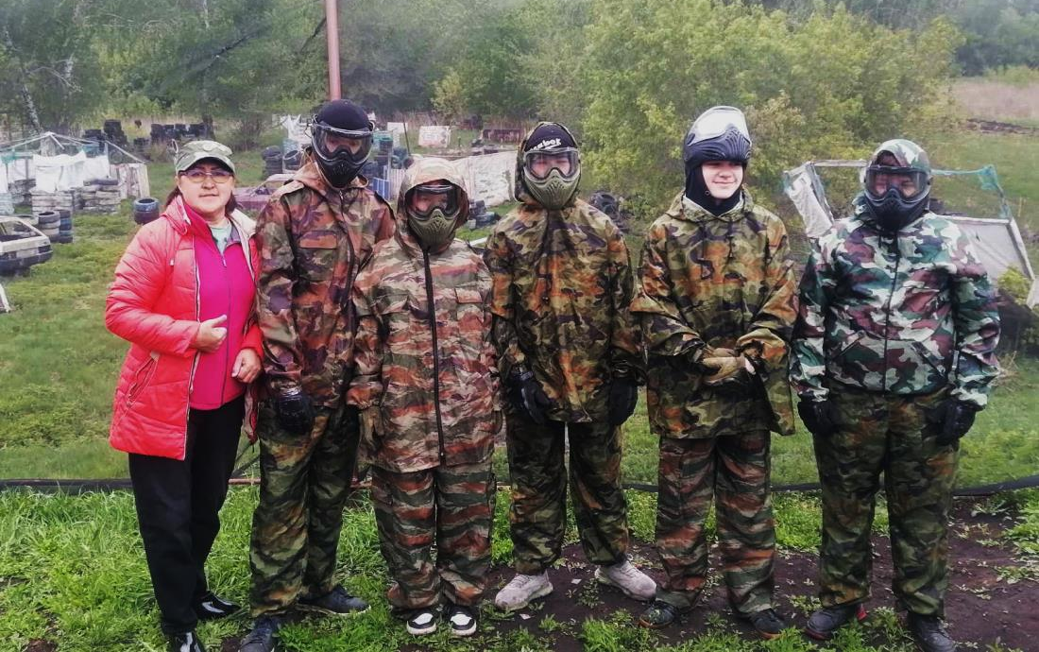
Квест-игра «Ворошиловский стрелок»

Slide 15
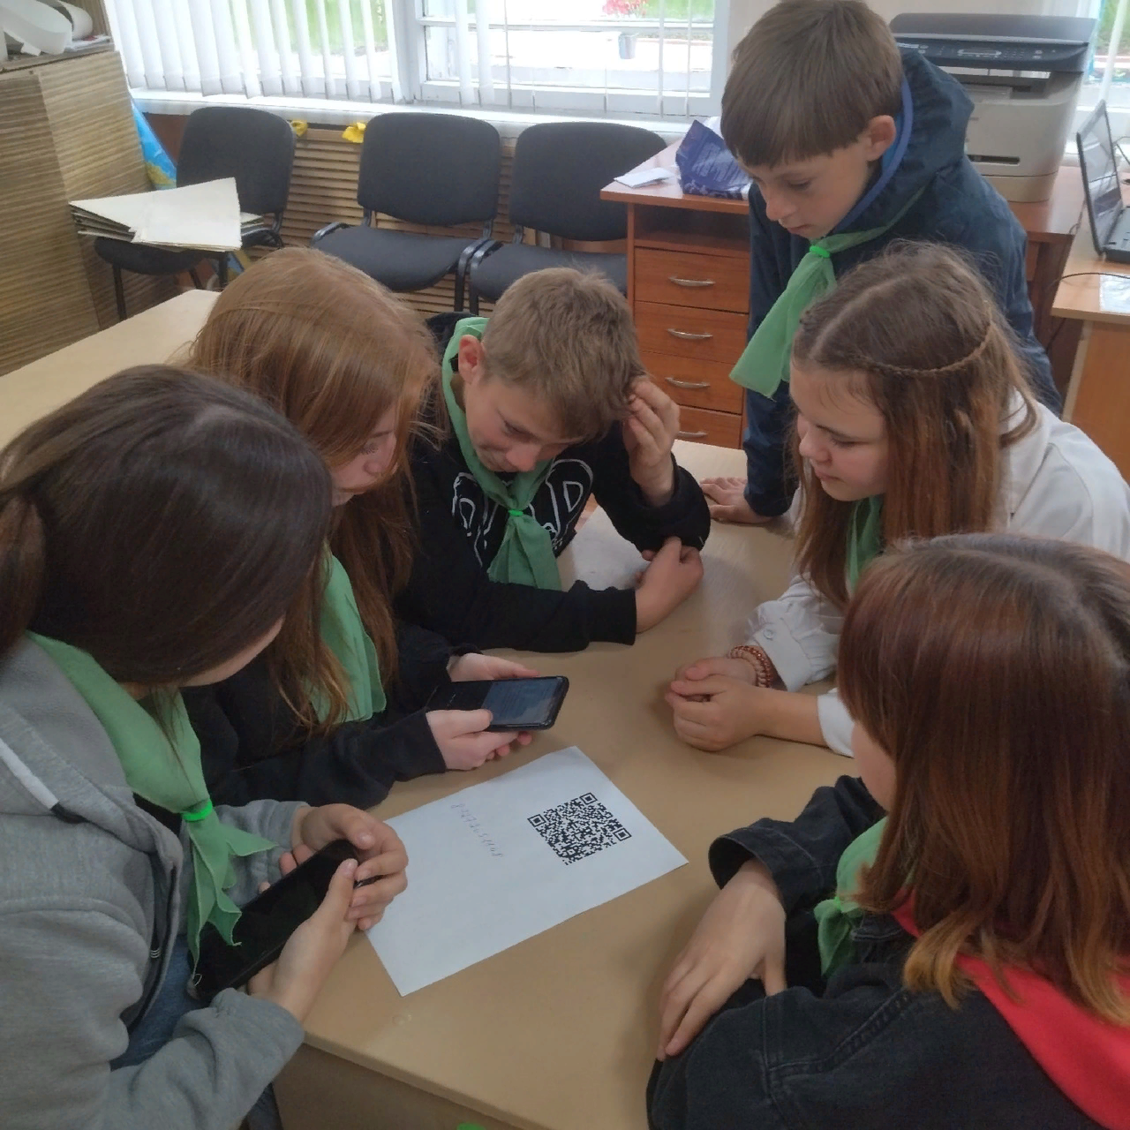
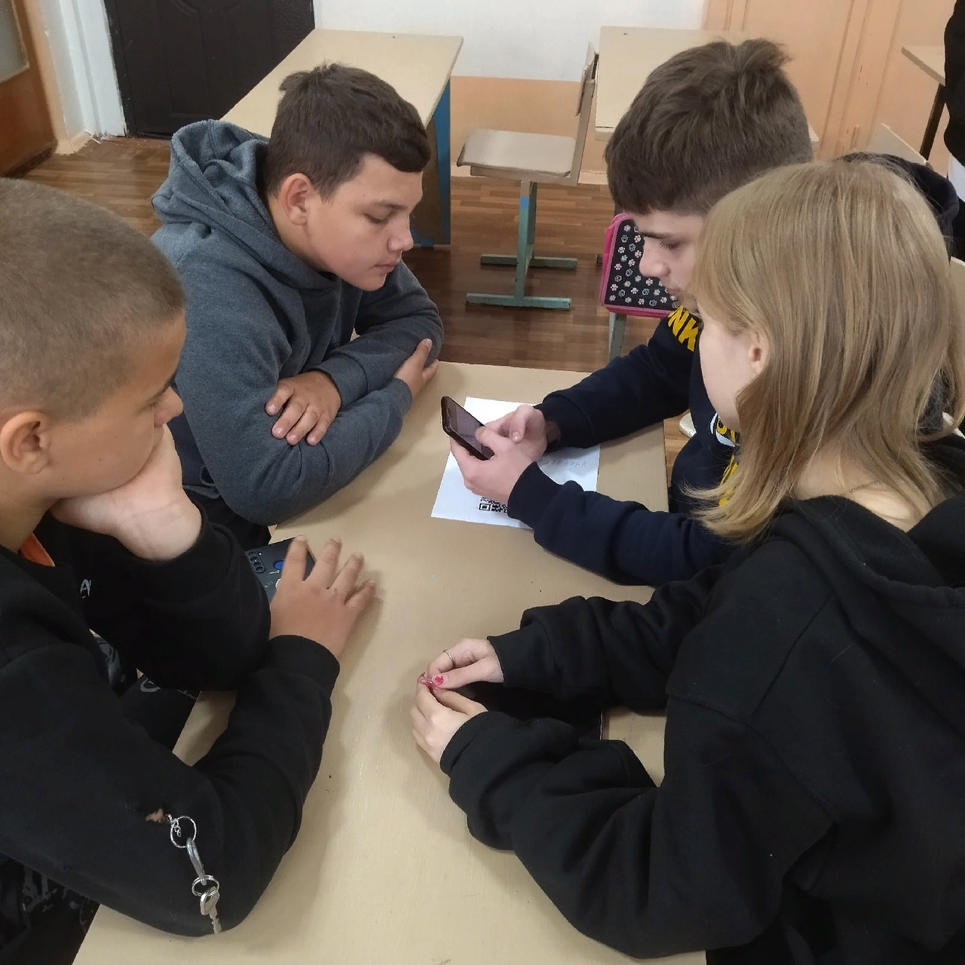
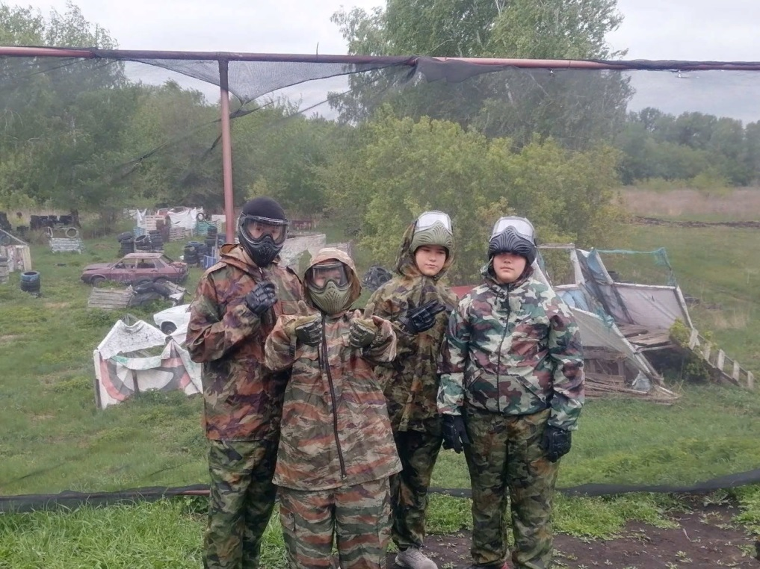

Slide 16
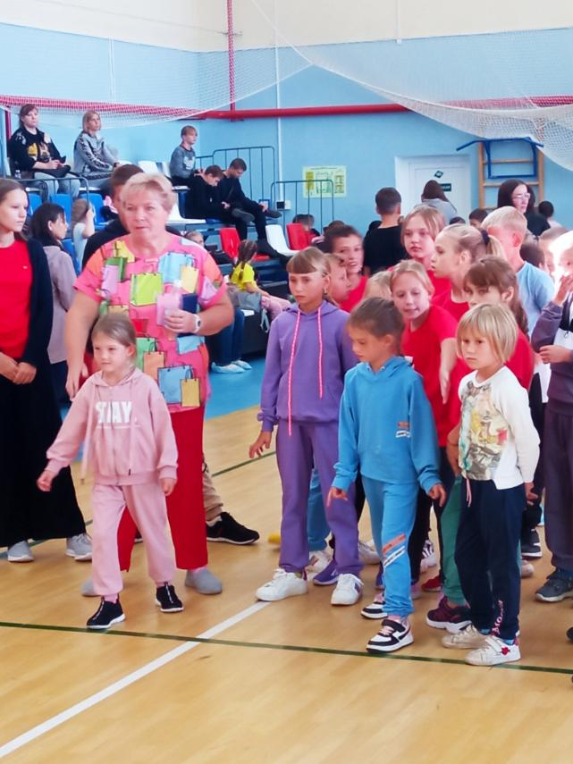
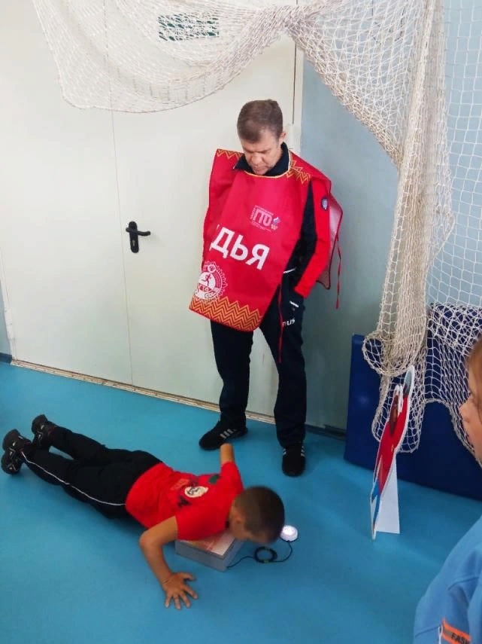

Готов к труду и обороне!

Slide 17
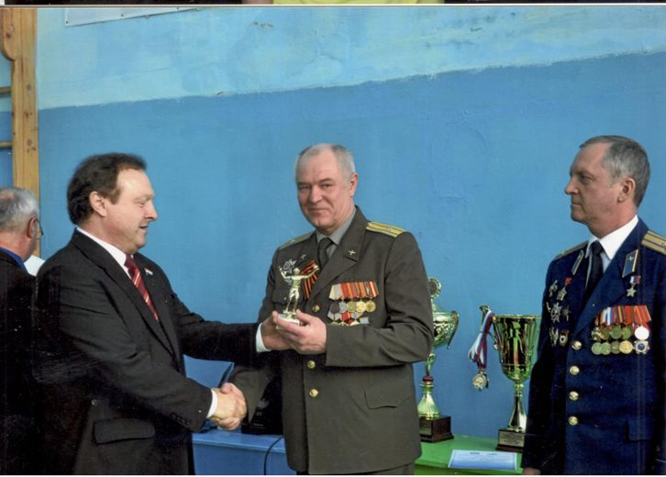
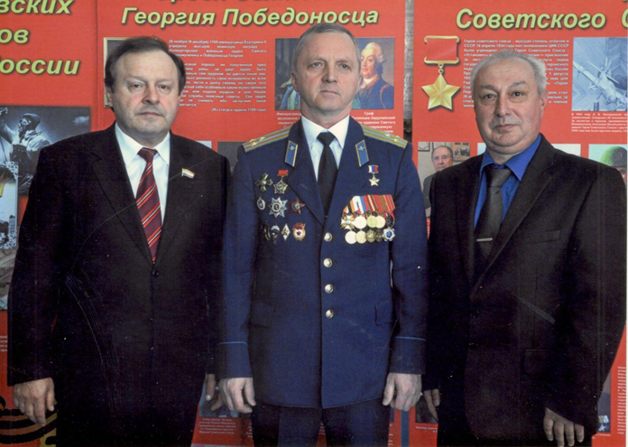
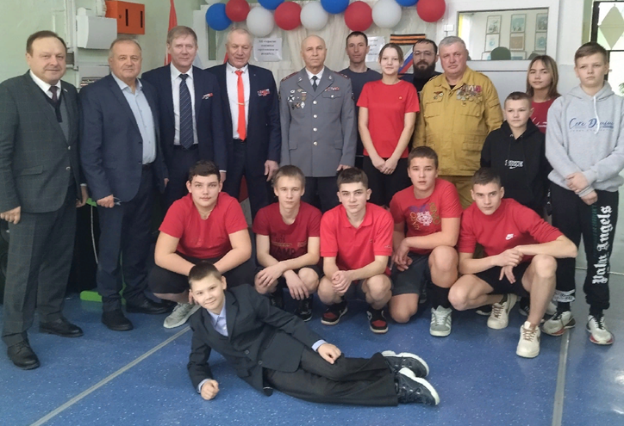
Меценаты спортивных мероприятий –
Муратов Владимир Николаевич, Верилов Андрей Владимирович

